Slide 1

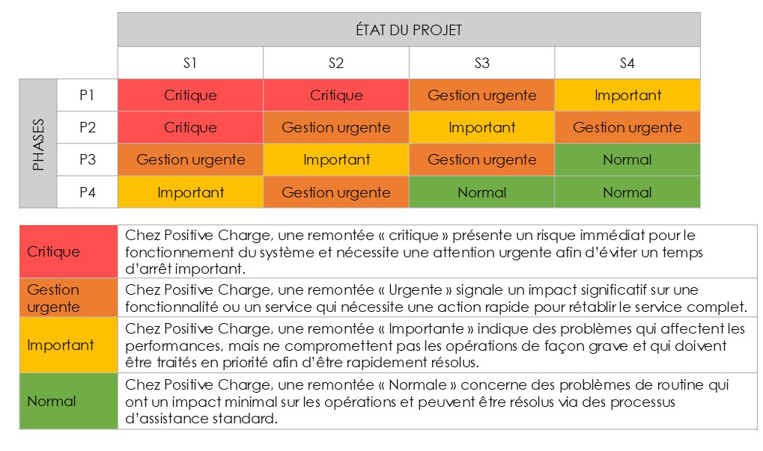
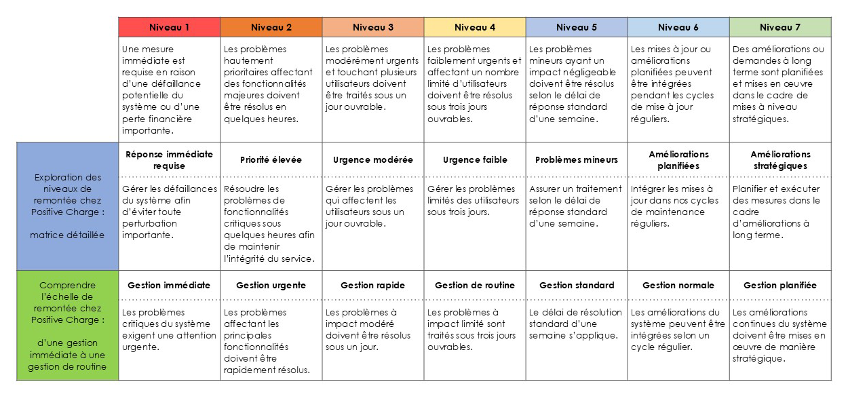
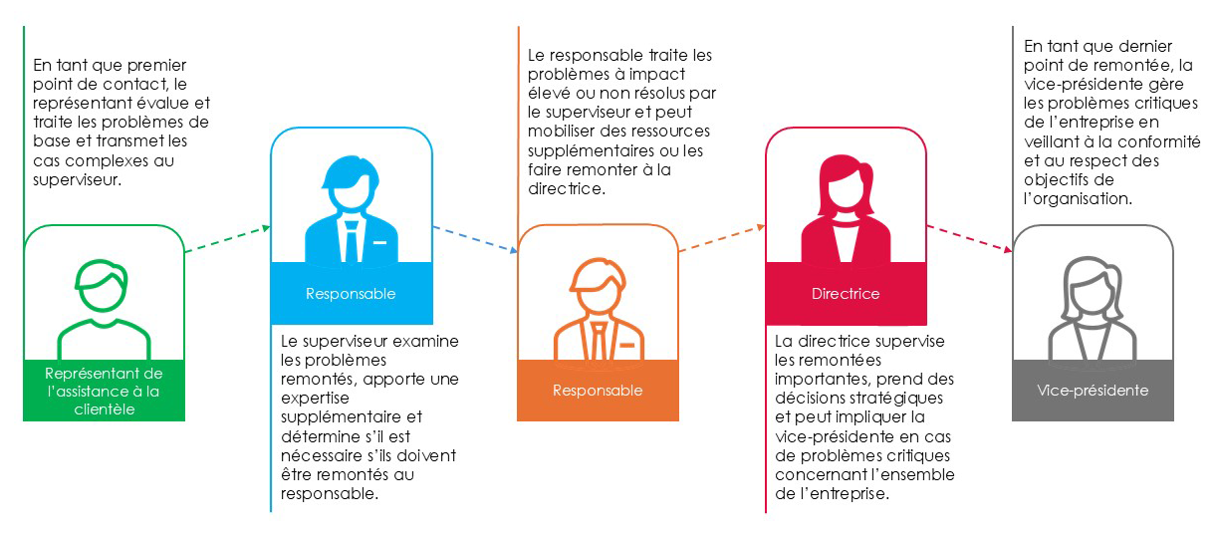
Modèle simple de matrice de remontée des problèmes
Quand utiliser ce modèle :
utilisez ce modèle dans le cadre de projets simples et à petite échelle lorsque vous devez documenter un processus de remontée des problèmes clair et facile à suivre.
Caractéristiques notables du modèle :
ce modèle contient des espaces vous permettant de documenter le niveau de gravité de chaque projet ou problème individuel (par exemple, Critique, Urgent, Important ou Normal). Vous pouvez également utiliser ce modèle pour documenter la phase et le flux de travail de remontée spécifique.

Slide 2
Matrice simple de remontée des problèmes
Vous pouvez modifier ce texte, le personnaliser en incluant les détails de votre processus de remontée et modifier la police ou le style.
 |  | ÉTAT DU PROJET
 |  | S1 | S2 | S3 | S4
PHASES | P1 | Critique | Critique | Gestion urgente | Important
 | P2 | Critique | Gestion urgente | Important | Gestion urgente
 | P3 | Gestion urgente | Important | Gestion urgente | Normal
 | P4 | Important | Gestion urgente | Normal | Normal
Critique
Gestion urgente
Important
Normal

Slide 3
Matrice simple de remontée des problèmes
Vous pouvez modifier ce texte, le personnaliser en incluant les détails de votre processus de remontée et modifier la police ou le style.
 | Niveau 1 | Niveau 2 | Niveau 3 | Niveau 4 | Niveau 5 | Niveau 6 | Niveau 7
 | Une mesure immédiate est requise en raison d’une défaillance potentielle du système ou d’une perte financière importante. | Les problèmes hautement prioritaires affectant des fonctionnalités majeures doivent être résolus en quelques heures. | Les problèmes modérément urgents et touchant plusieurs utilisateurs doivent être traités sous un jour ouvrable. | Les problèmes faiblement urgents et affectant un nombre limité d’utilisateurs doivent être résolus sous trois jours ouvrables. | Les problèmes mineurs ayant un impact négligeable doivent être résolus selon le délai de réponse standard d’une semaine. | Les mises à jour ou améliorations planifiées peuvent être intégrées pendant les cycles de mise à jour réguliers. | Des améliorations ou demandes à long terme sont planifiées et mises en œuvre dans le cadre de mises à niveau stratégiques.
Exemple de texte | Réponse immédiate requise | Priorité élevée | Urgence modérée | Urgence faible | Problèmes mineurs | Améliorations planifiées | Améliorations stratégiques
Exemple de texte | Gestion immédiate | Gestion urgente | Gestion rapide | Gestion de routine | Gestion standard | Gestion normale | Gestion planifiée

Slide 4





Matrice simple de remontée des problèmes
Vous pouvez modifier ce texte, le personnaliser en incluant les détails de votre processus de remontée et modifier la police ou le style.
Exemple de texte
Exemple de texte
Exemple de texte
Responsable
Directrice
Exemple de texte
Exemple de texte
Représentant de l’assistance à la clientèle
Responsable
Vice-présidente

Slide 5
EXCLUSION DE RESPONSABILITÉ Tous les articles, modèles ou informations proposés par Smartsheet sur le site Web sont fournis à titre de référence uniquement. Bien que nous nous efforcions de maintenir l’information à jour et exacte, nous ne faisons aucune déclaration, ni n’offrons aucune garantie, de quelque nature que ce soit, expresse ou implicite, quant à l’exhaustivité, l’exactitude, la fiabilité, la pertinence ou la disponibilité du site Web, ou des informations, articles, modèles ou graphiques liés, contenus sur le site. Toute la confiance que vous accordez à ces informations relève de votre propre responsabilité, à vos propres risques.

